Slide 1
Индивидуальный образовательно-реабилитационный маршрут школьника
Корноухова Людмила Михайловна

Slide 2
Маршрут школьника
образование
реабилитация
Дополнительное образование
Внеурочная деятельность
Занятия с логопедом, психологом (узкими специалистами)
Семейный маршрут

Slide 3
Занятия коррекционной направленности |  |  |  |  | Расписание дополнительного образования | Курсы внеурочной деятельности
 | Лечение | Логопед | АФК | Психолог
ФИО специалиста
Период занятий
График/режим занятий
Понедельник | 5.09.22-16.09.22 6.02.23-17.02.23 массаж физиолечение |  | 14.10-14.50 |  | 16.20 - 17.00 Каратэ 18.00 - 19.00 Оригами | 8.20 Разговор о важном
Вторник |  |  |  |  | 17.10 - 17.50 Шашки | 14.10-14.50 “Логика”
Среда |  |  |  |  | 16.20 - 17.00 Каратэ 17.10 - 17.50 Оригами | 14.10-14.50 “Умный читатель”
Четверг
Пятница |  |  | 14.00-14.40 |  | 16.20 - 17.00 Каратэ

Slide 4
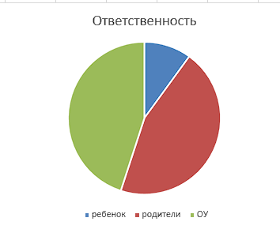
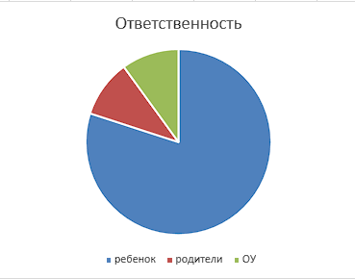
Ответственность за прохождение ИОРМ

Slide 5
Сферы ответственности | логопед | психолог | ортопед | МАОУ СШИ1
Специалист | Занятия, рекомендации ребенку, рекомендации родителям, консультирование родителей | Занятия, рекомендации ребенку, рекомендации родителям, консультирование родителей | Обследование, назначение лечебных процедур, мониторинг, рекомендации ребенку, рекомендации родителям, консультирование родителей | Создание условий: Наличие специалистов Проведение обучения для родителей по выполнению рекомендаций Создание условий для выполнения ортопедического режима
Обучающийся | Посещение занятий по расписанию, выполнение домашних заданий | Посещение занятий по расписанию, выполнение домашних заданий | Посещение занятий по расписанию, соблюдение ортопедического режима
Родители | Выполнение рекомендаций специалиста, посещение консультаций | Выполнение рекомендаций специалиста, посещение консультаций | Выполнение рекомендаций специалиста, посещение консультаций, создание ортопедических условий дома

Slide 6
Совместная работа специалистов и родителей
реабилитация

Slide 7
Практикум работы с родителями
«Соблюдение ортопедического режима в домашних условиях"

Slide 8
Методист Л.М. Корноухова «ИОРМ – основа интеграции деятельности всех специалистов ОУ и родителей» | 15.00
Заместитель директора Р.Р. Гатиатулин «Консервативное лечение сколиоза в условиях школы-интерната» | 15.05
Ортопед Н.А. Шеходанова «Рекомендации в помощь родителям по соблюдению ортопедических требований в домашних условиях» | 15.25
Педагог дополнительного образования Я.С. Яковлева «Комплекс АФК» | 15.45
Директор О.Ю. Харламова Заключение «Актуальные вопросы работы с детьми с ОВЗ» | 16.05
Рефлексия Простакишина И.С. методист КИМЦ | 16.20

Slide 9
Продуктивной работы!

